Slide 1
Il Triveneto – Italia del nord
Calvene, Bassano, Marostica, Dobbiaco, Stava, Lago di Garda, Lago di Caldonazzo, Vicenza, Venezia

Slide 2
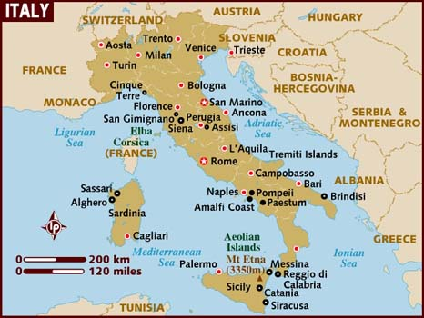

Slide 3
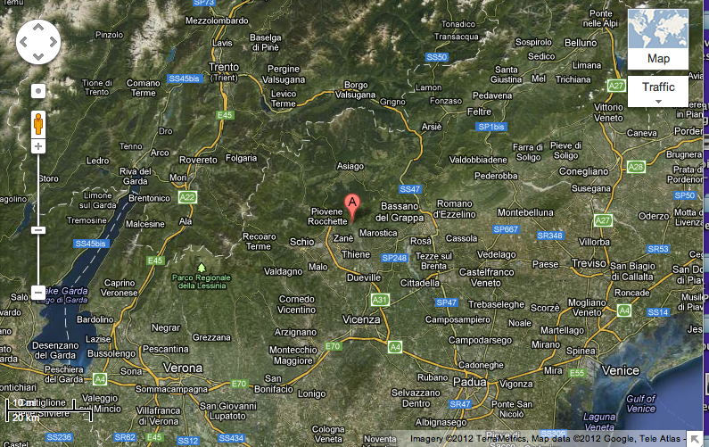

Slide 4
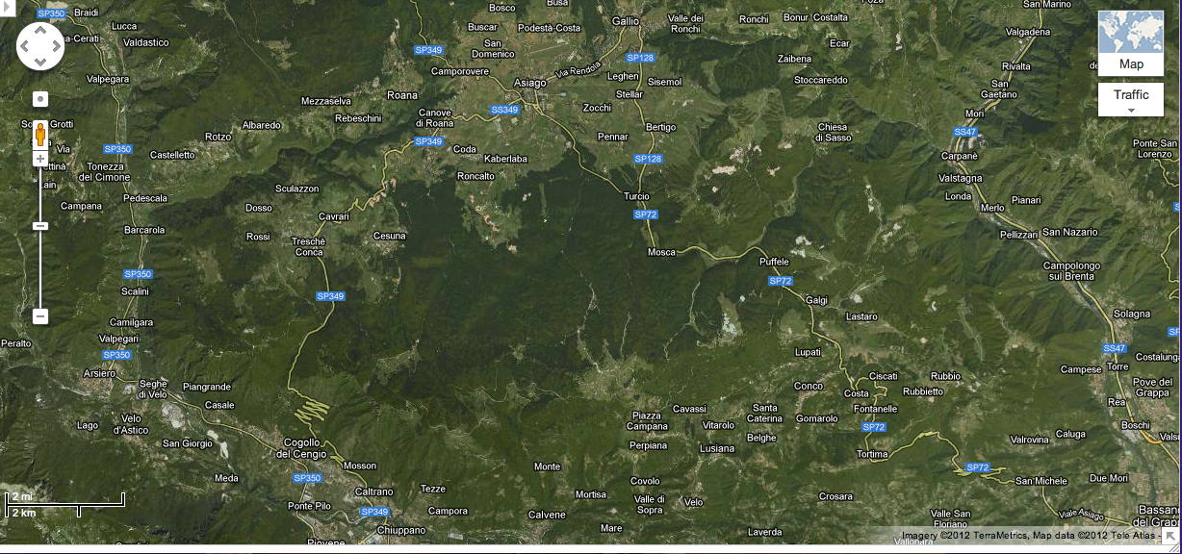

Slide 5
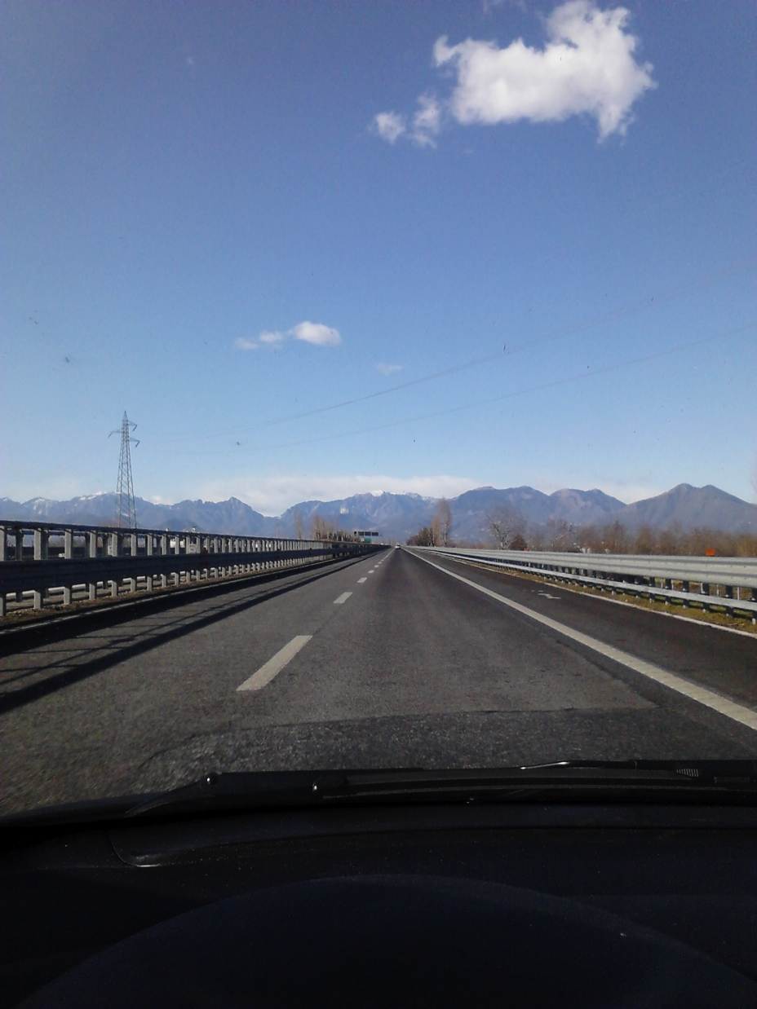
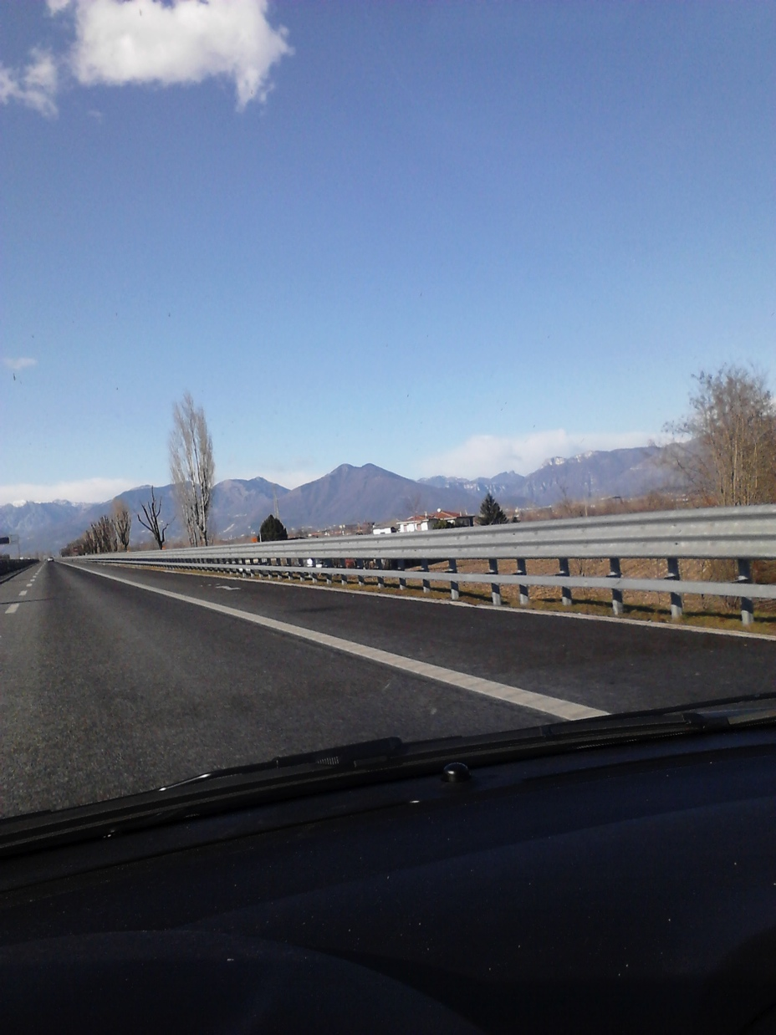

Slide 6
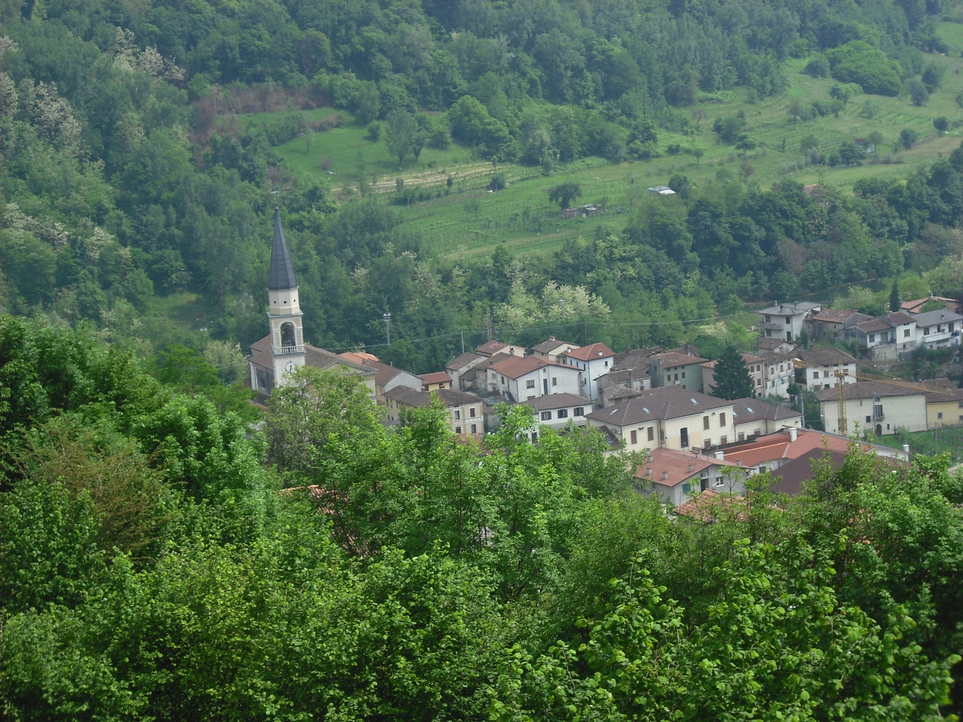

Slide 7
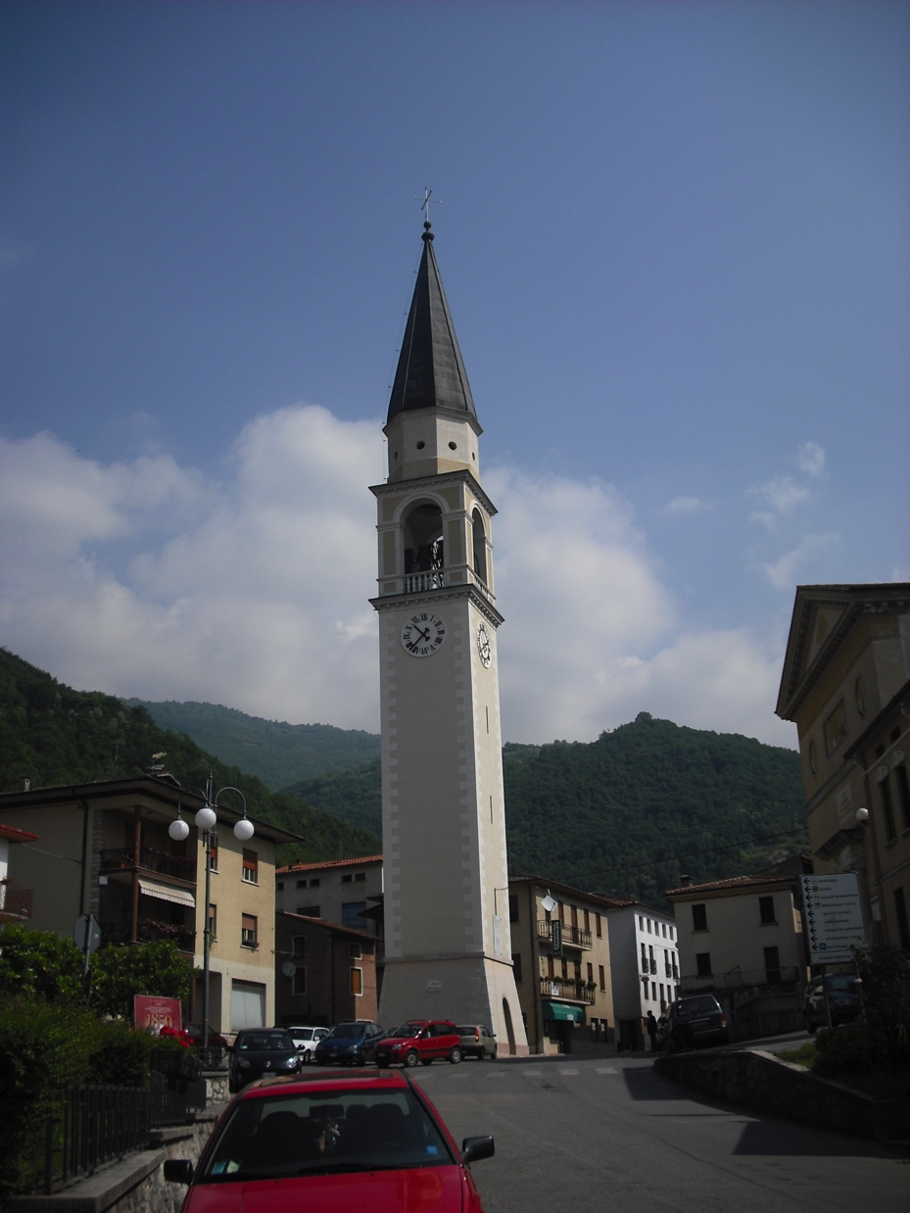
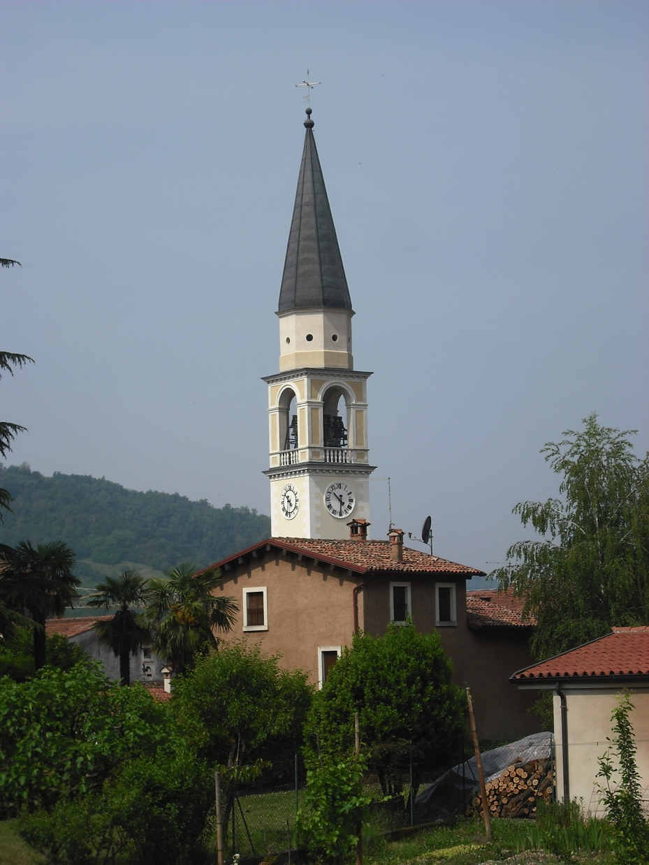

Slide 8
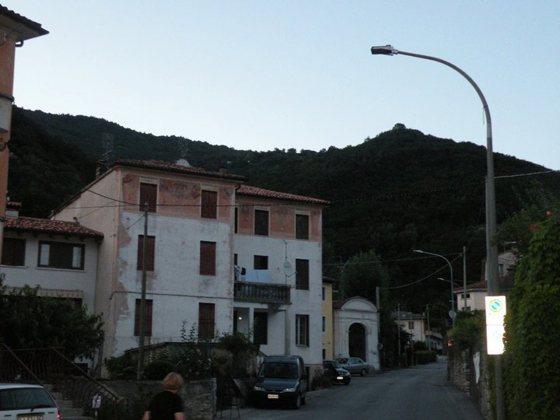

Slide 9
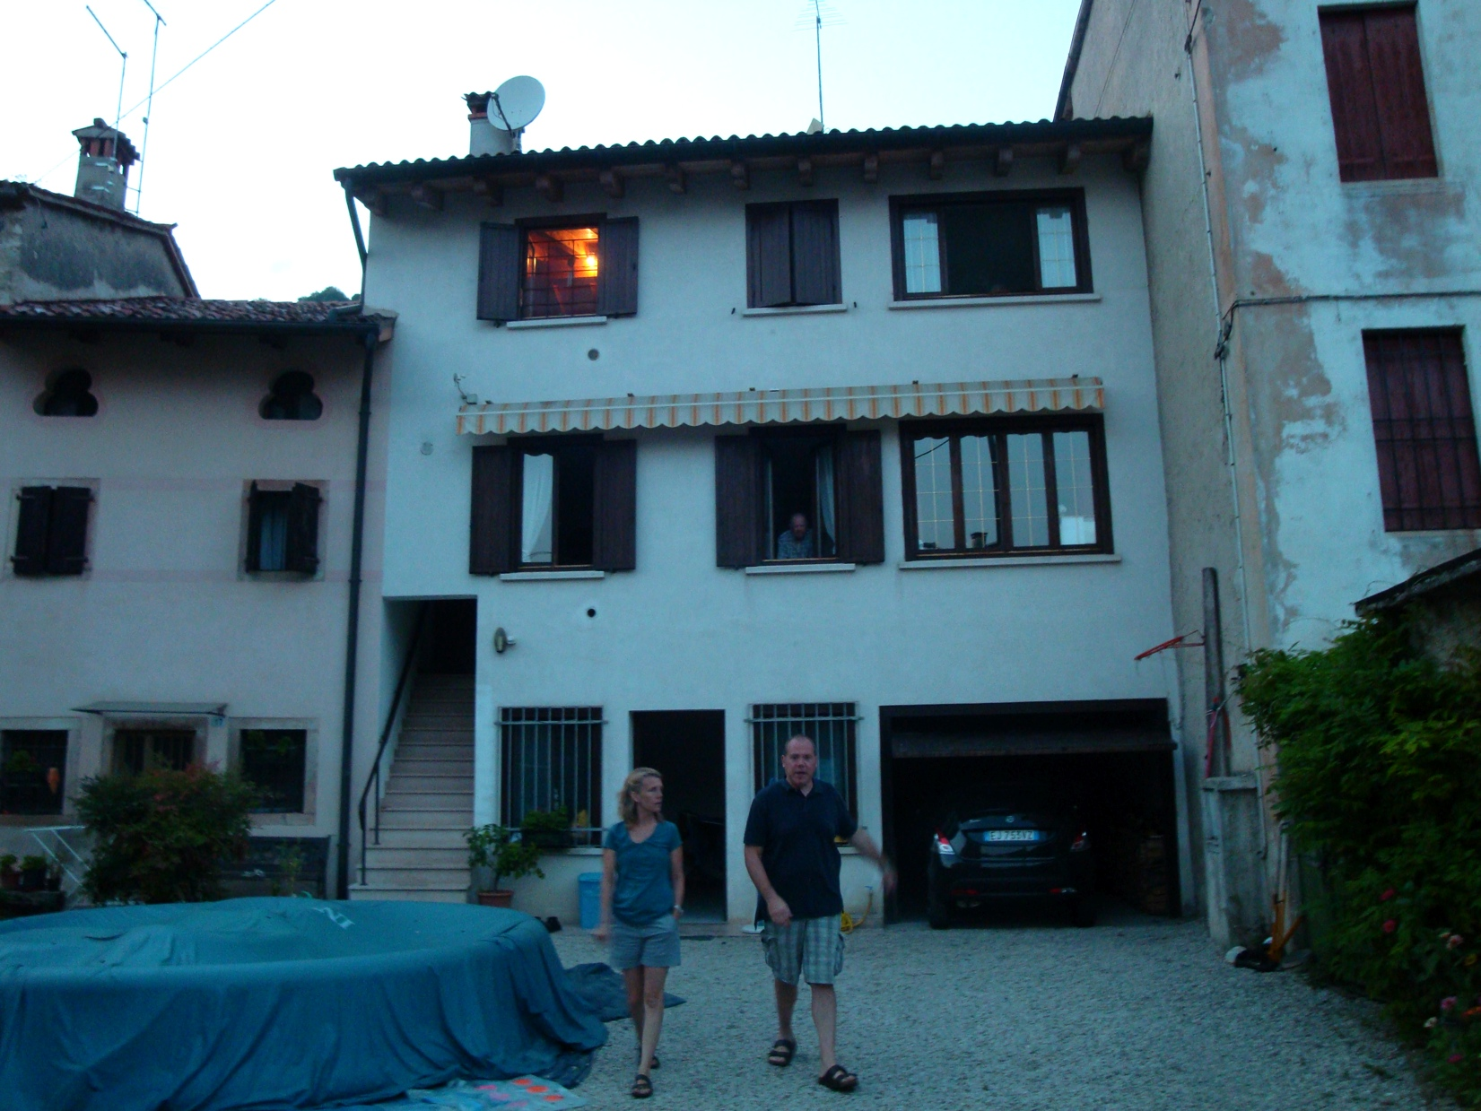

Slide 10
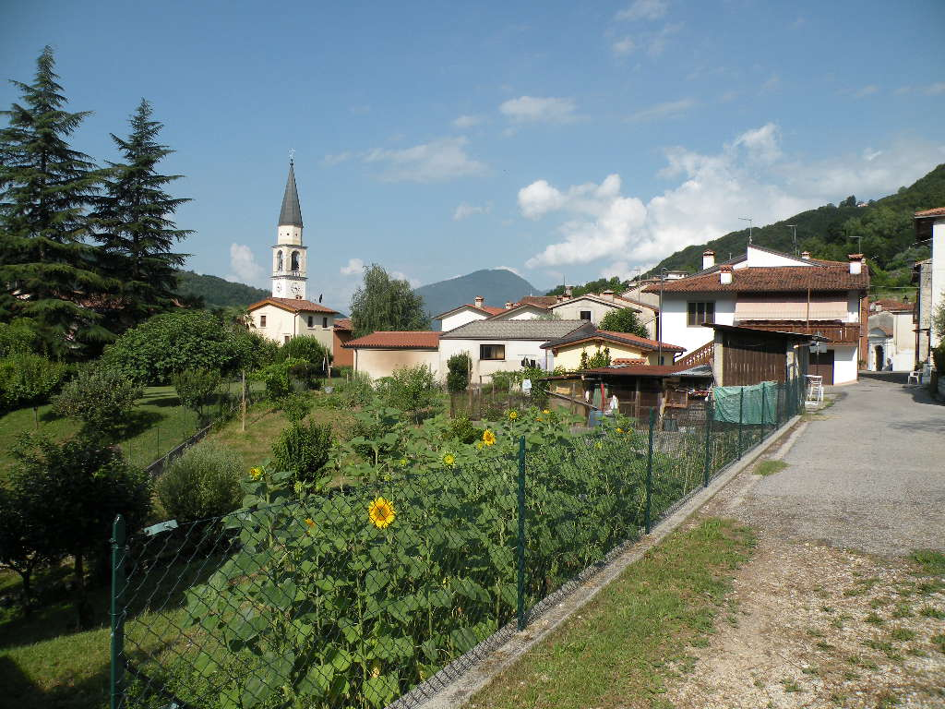

Slide 11
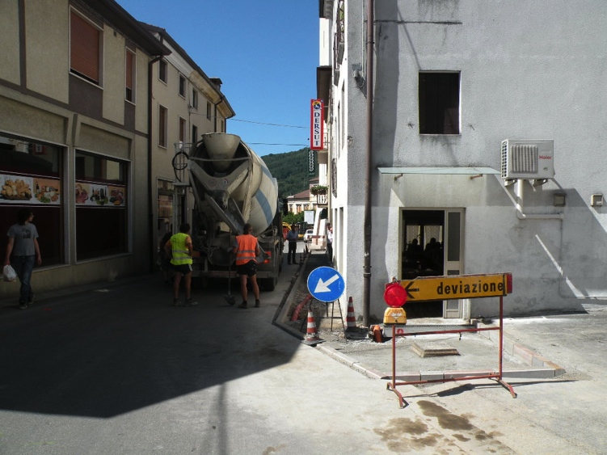

Slide 12
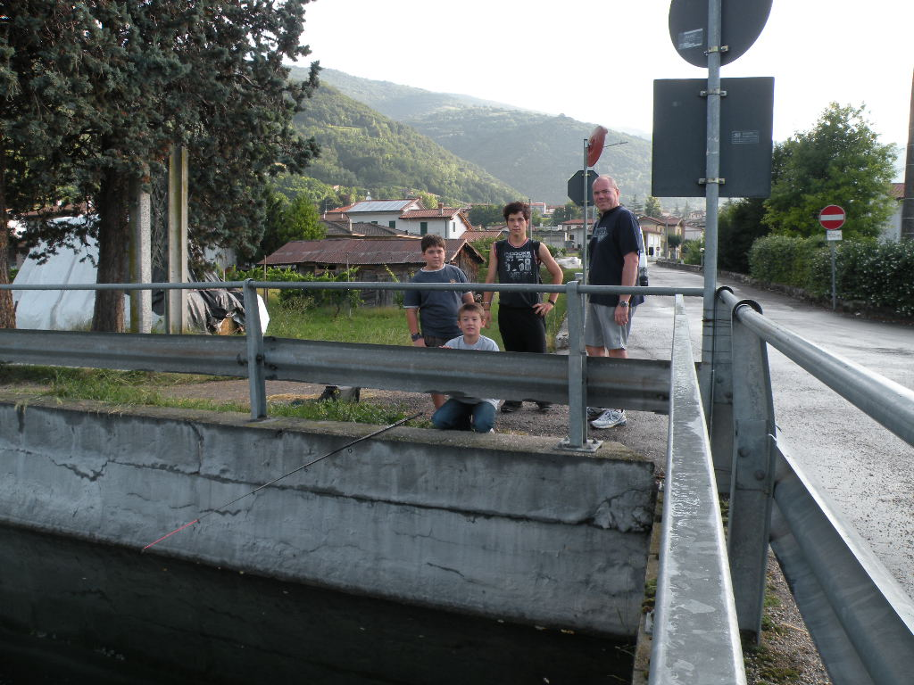

Slide 13
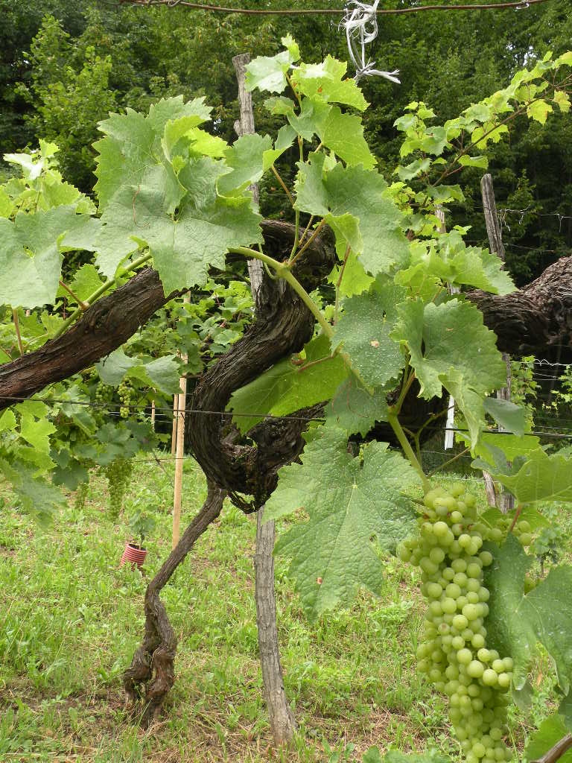
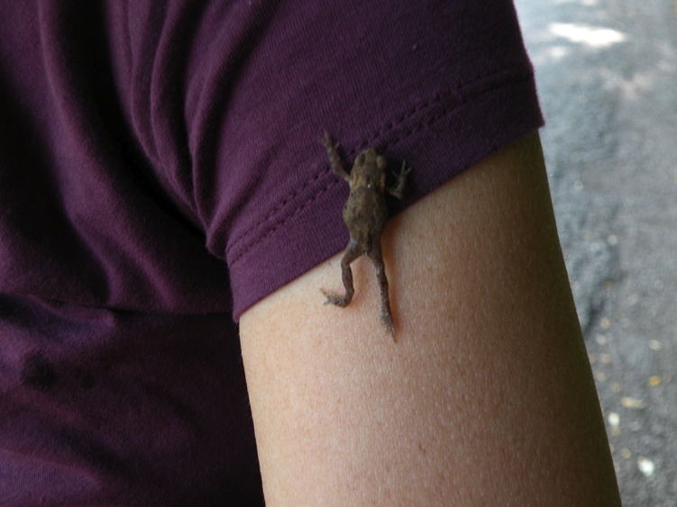

Slide 14
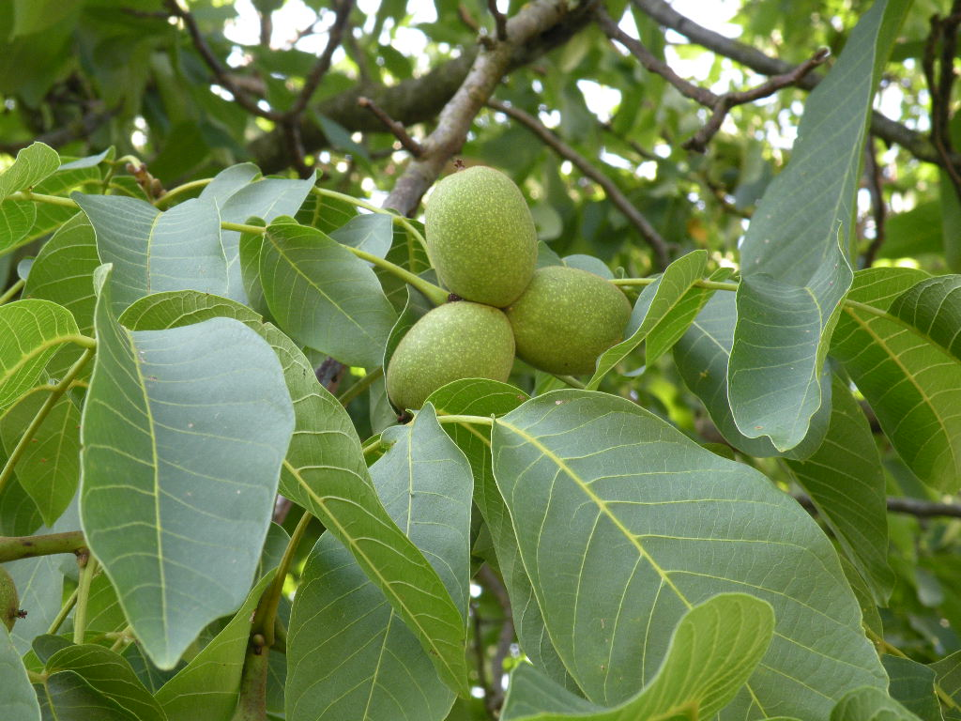
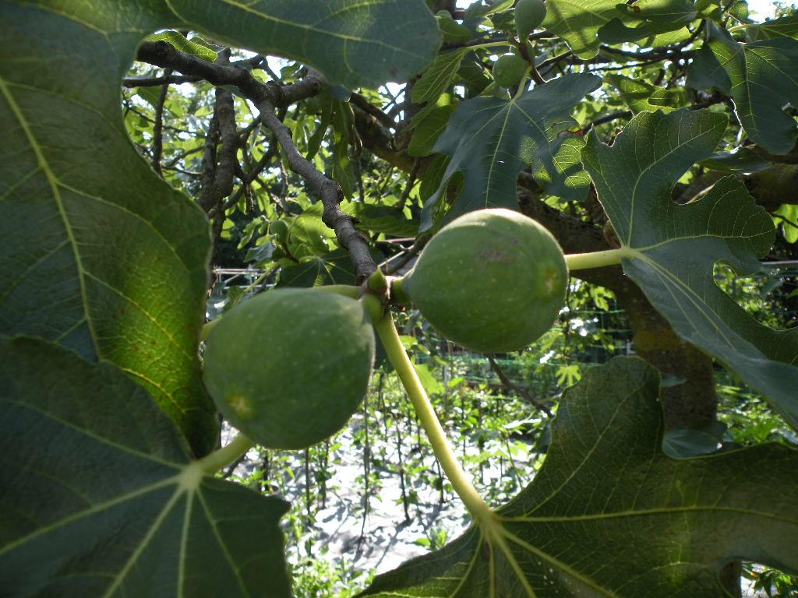
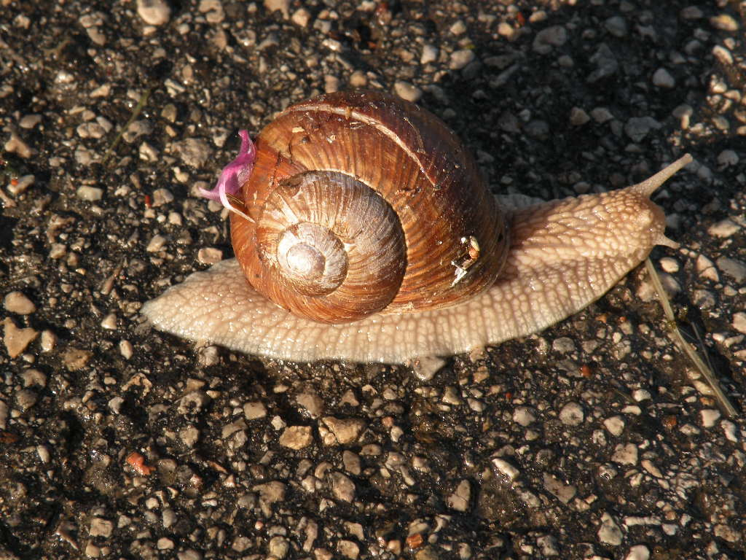

Slide 15
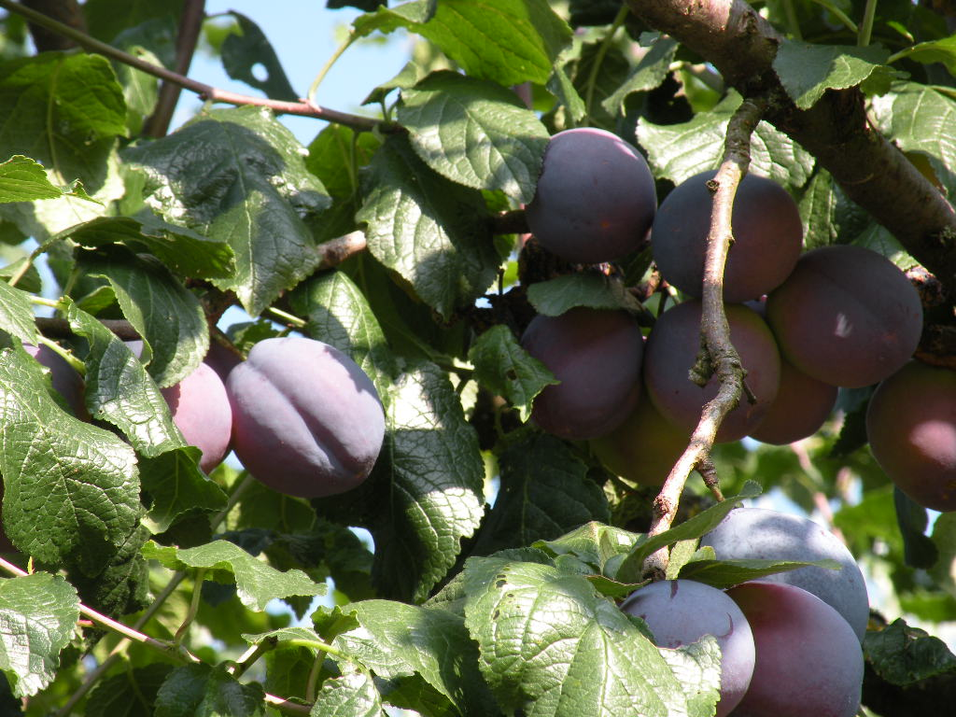
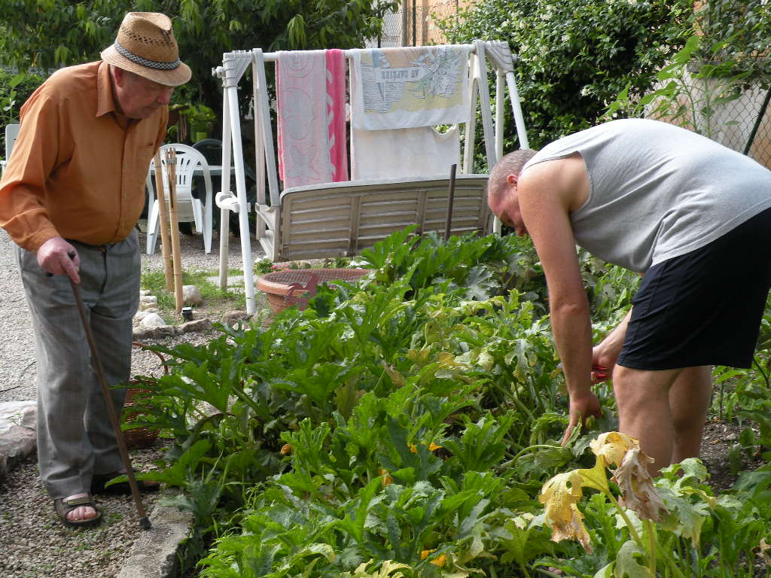

Slide 16
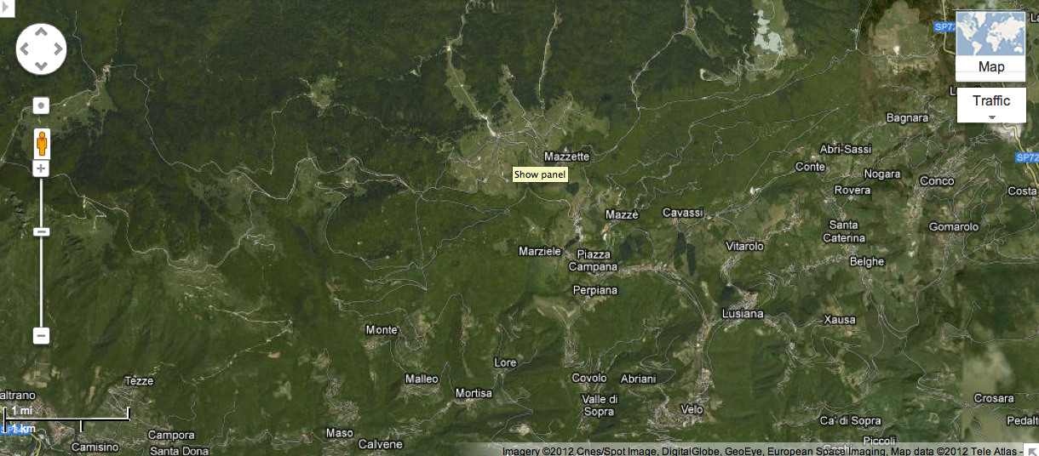

Slide 17
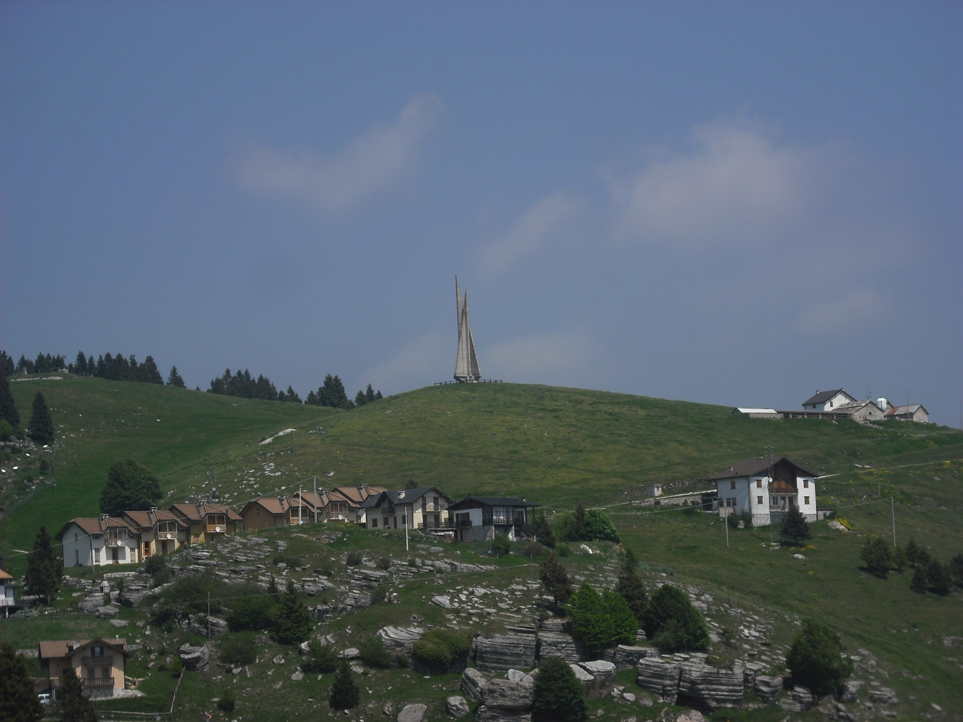

Slide 18
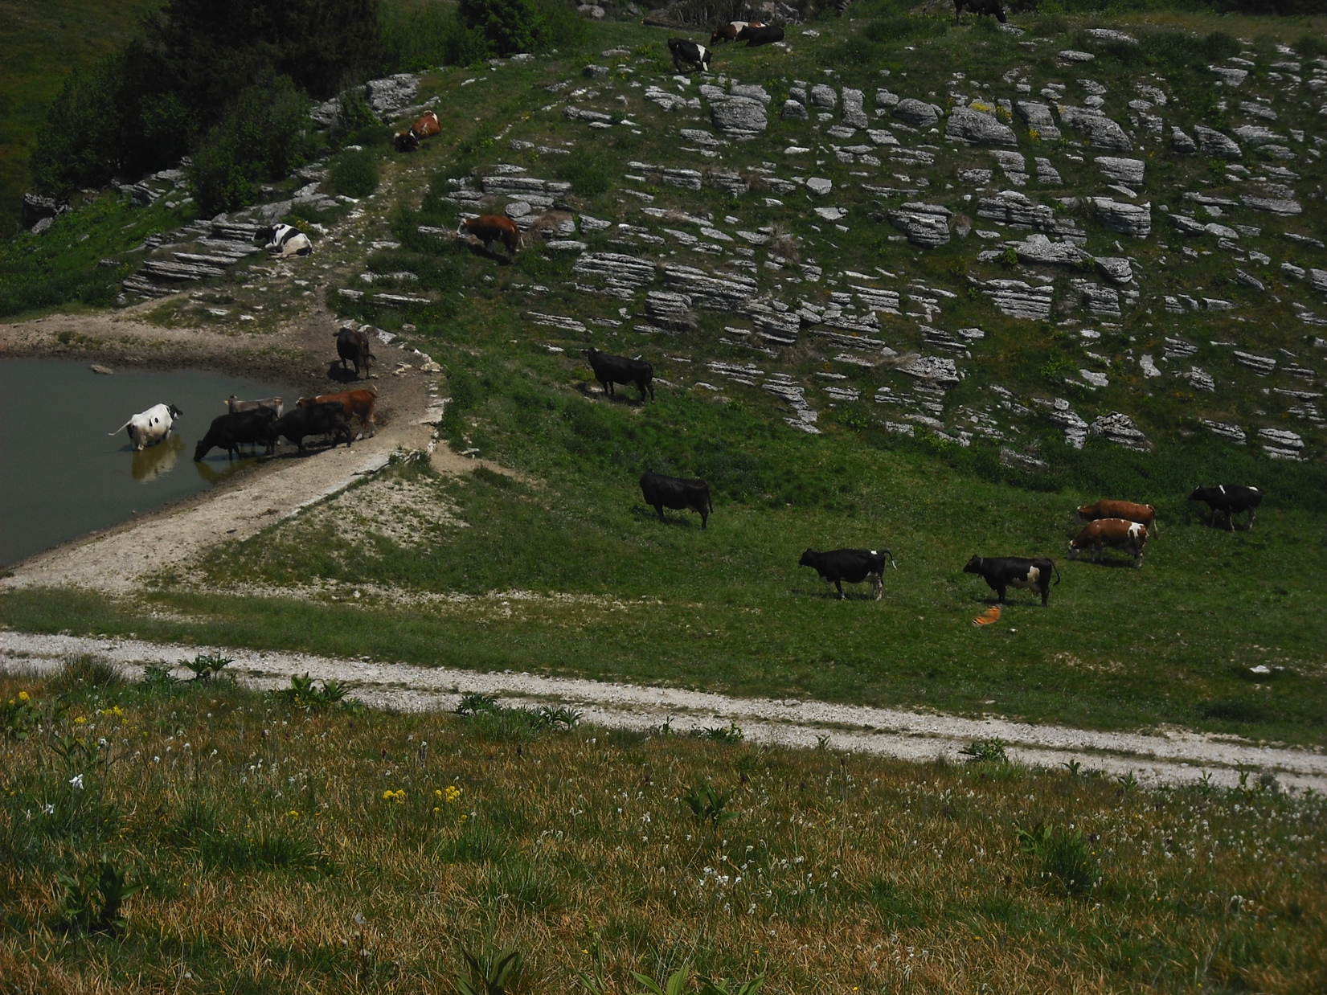

Slide 19
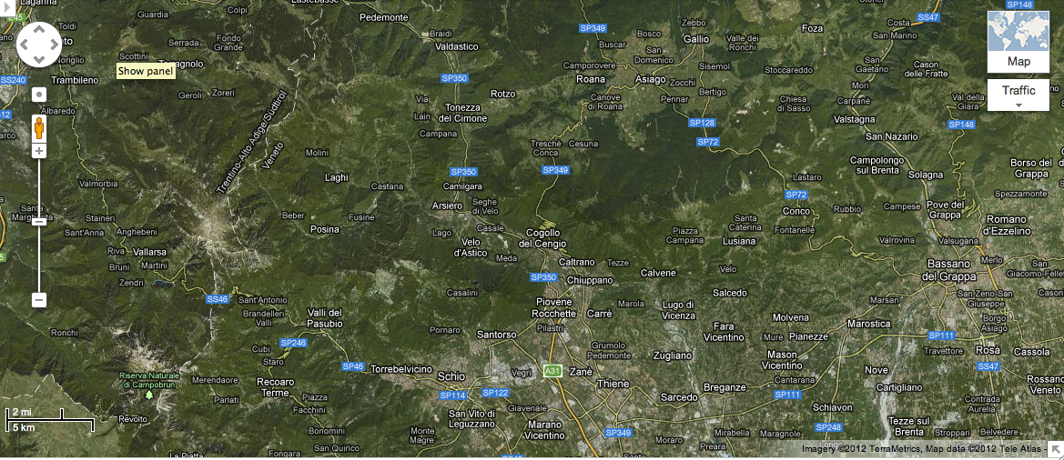

Slide 20
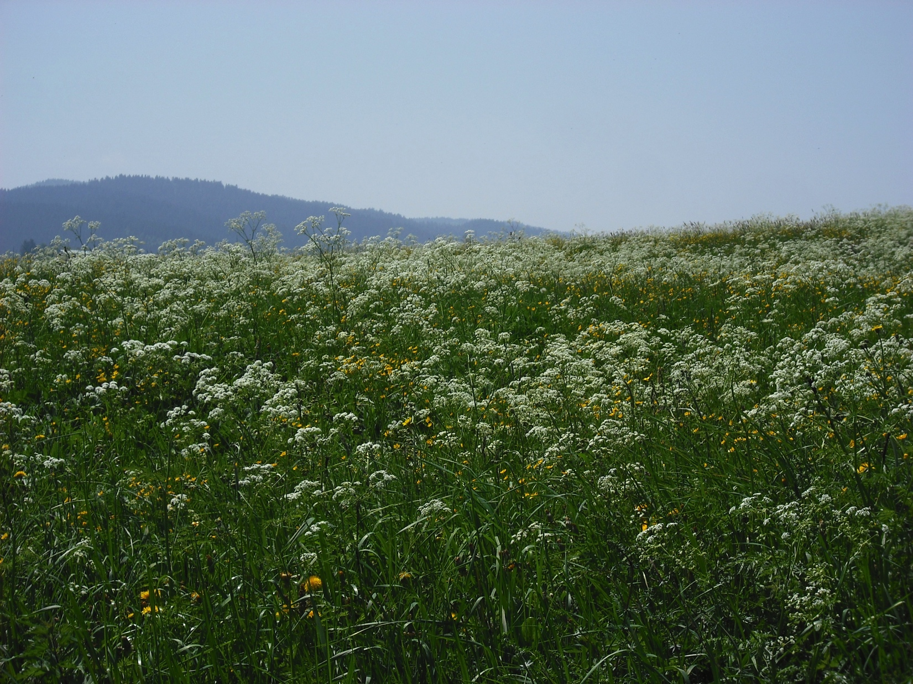

Slide 21
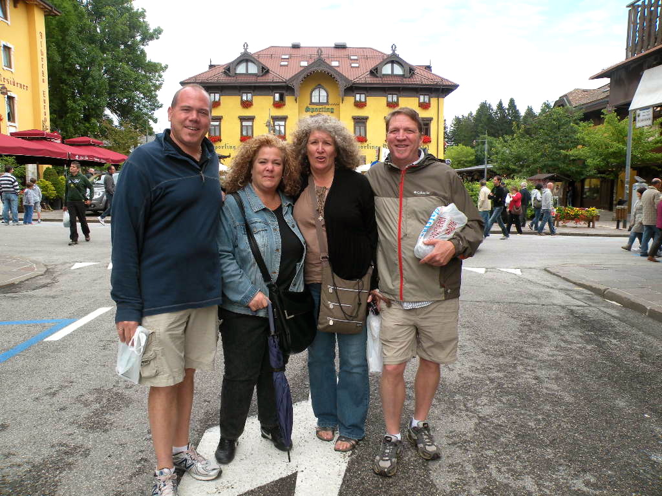

Slide 22
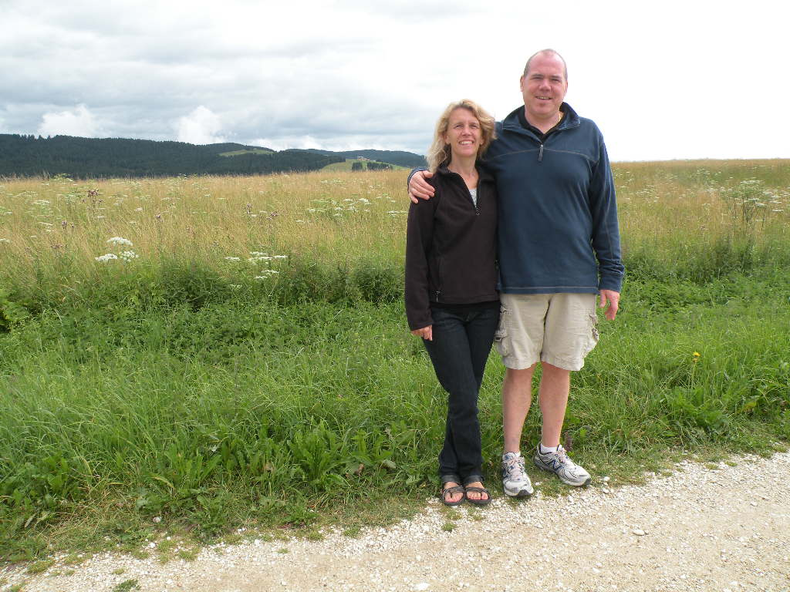

Slide 23
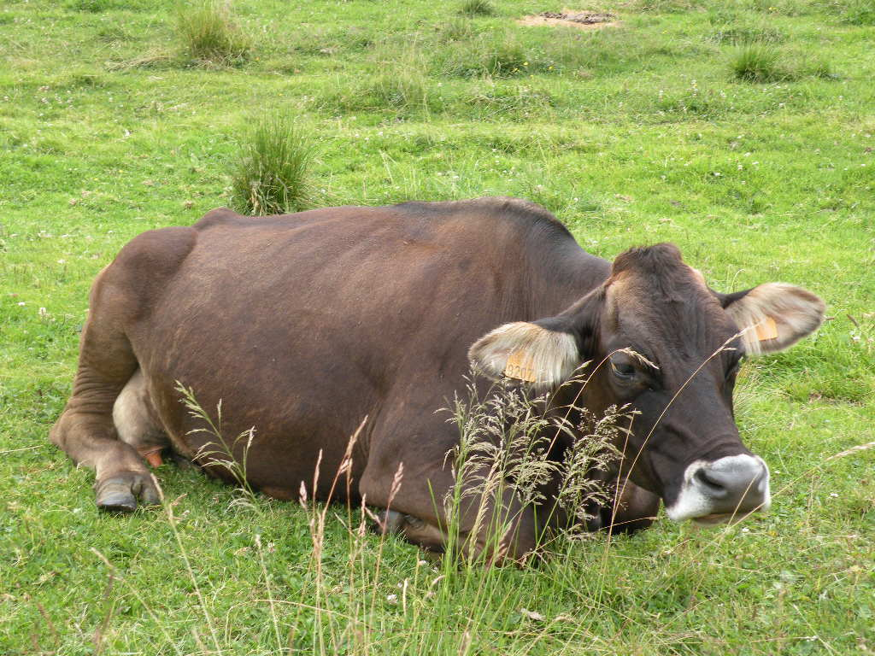

Slide 24
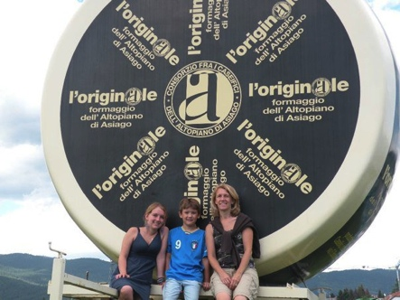

Slide 25
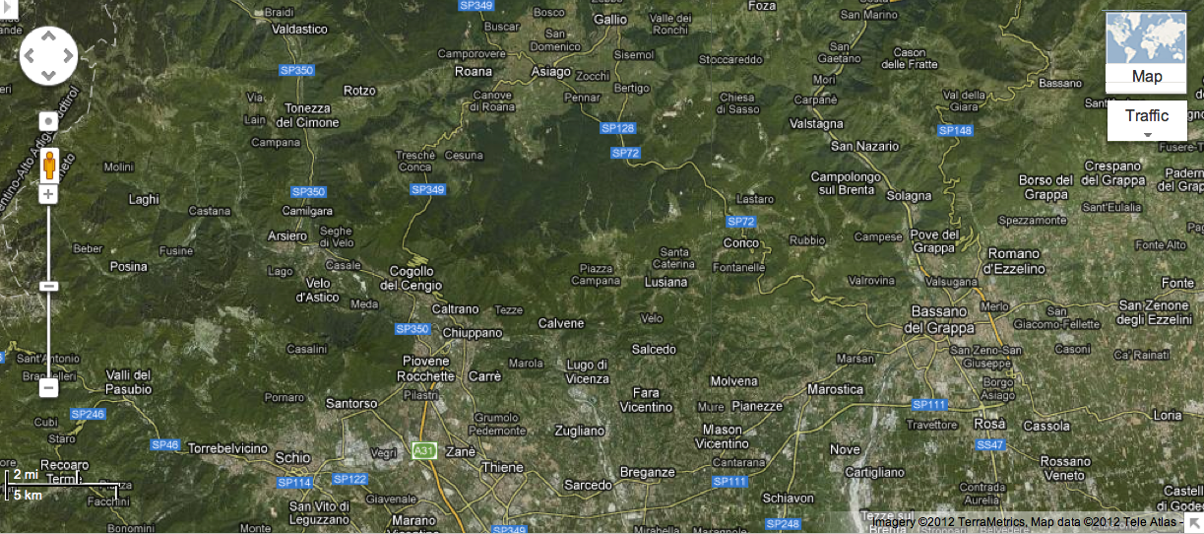

Slide 26
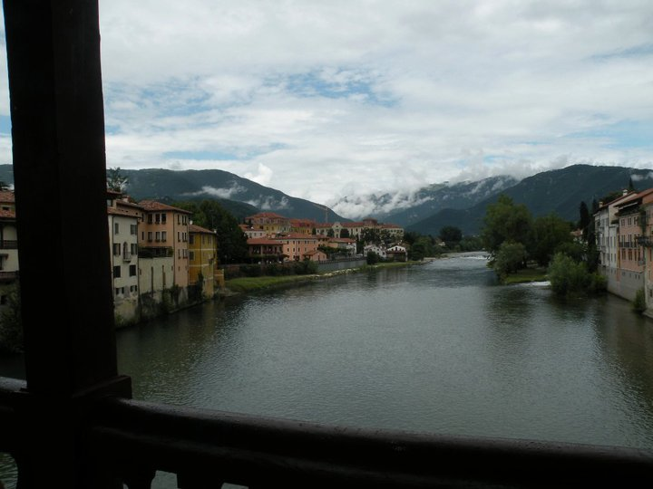

Slide 27
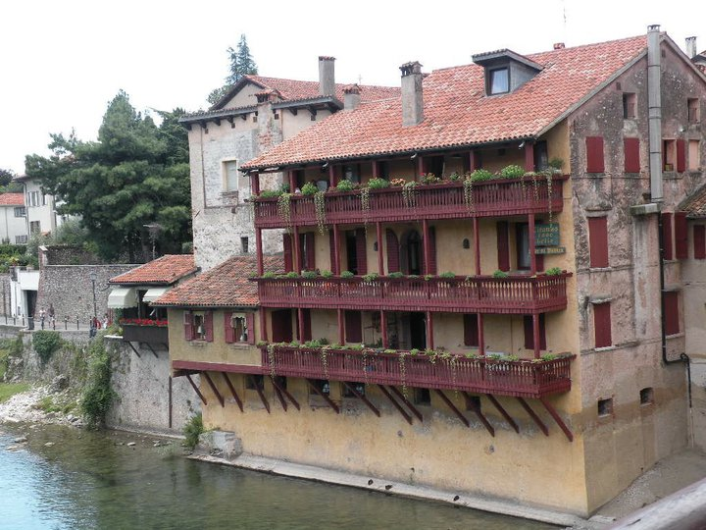

Slide 28
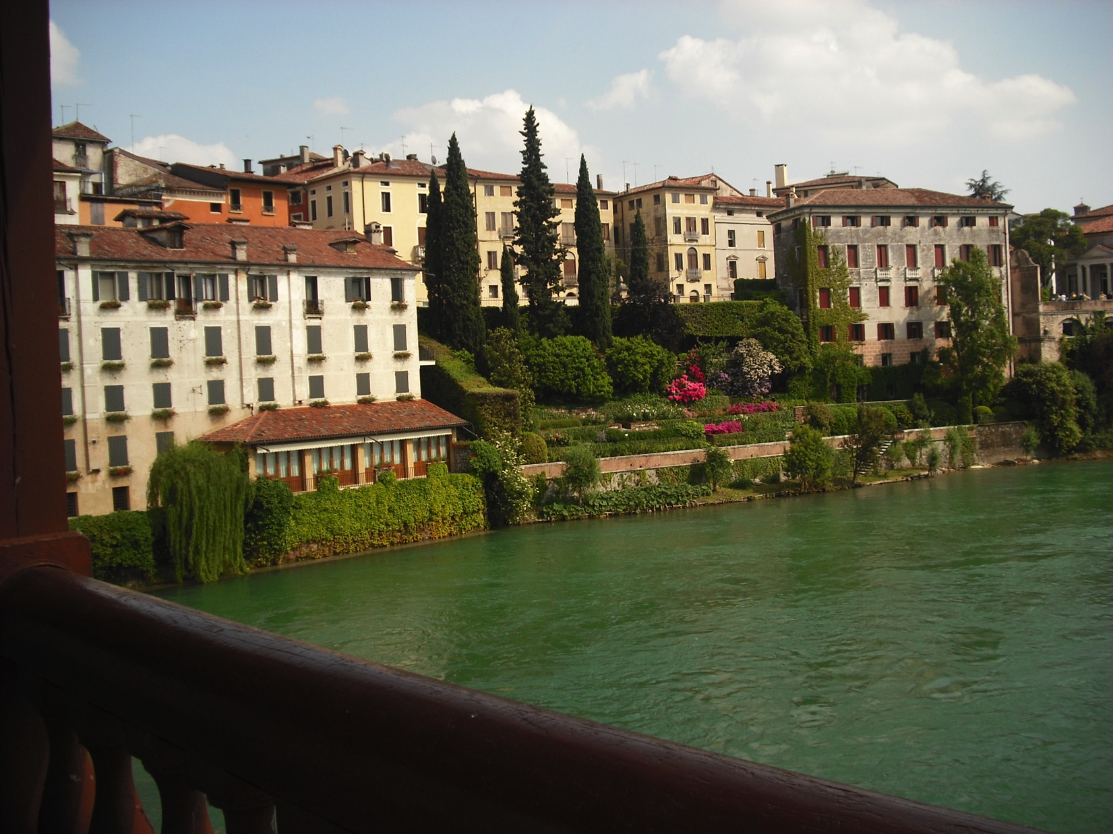

Slide 29
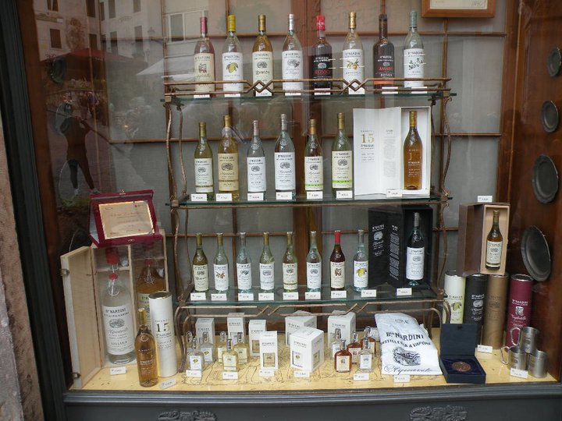

Slide 30
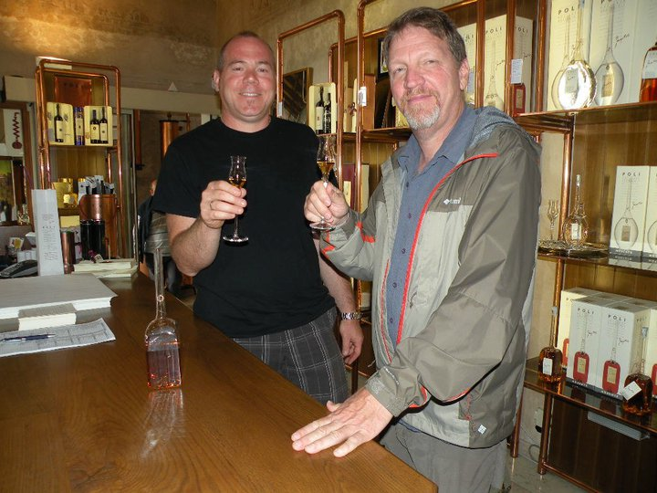

Slide 32
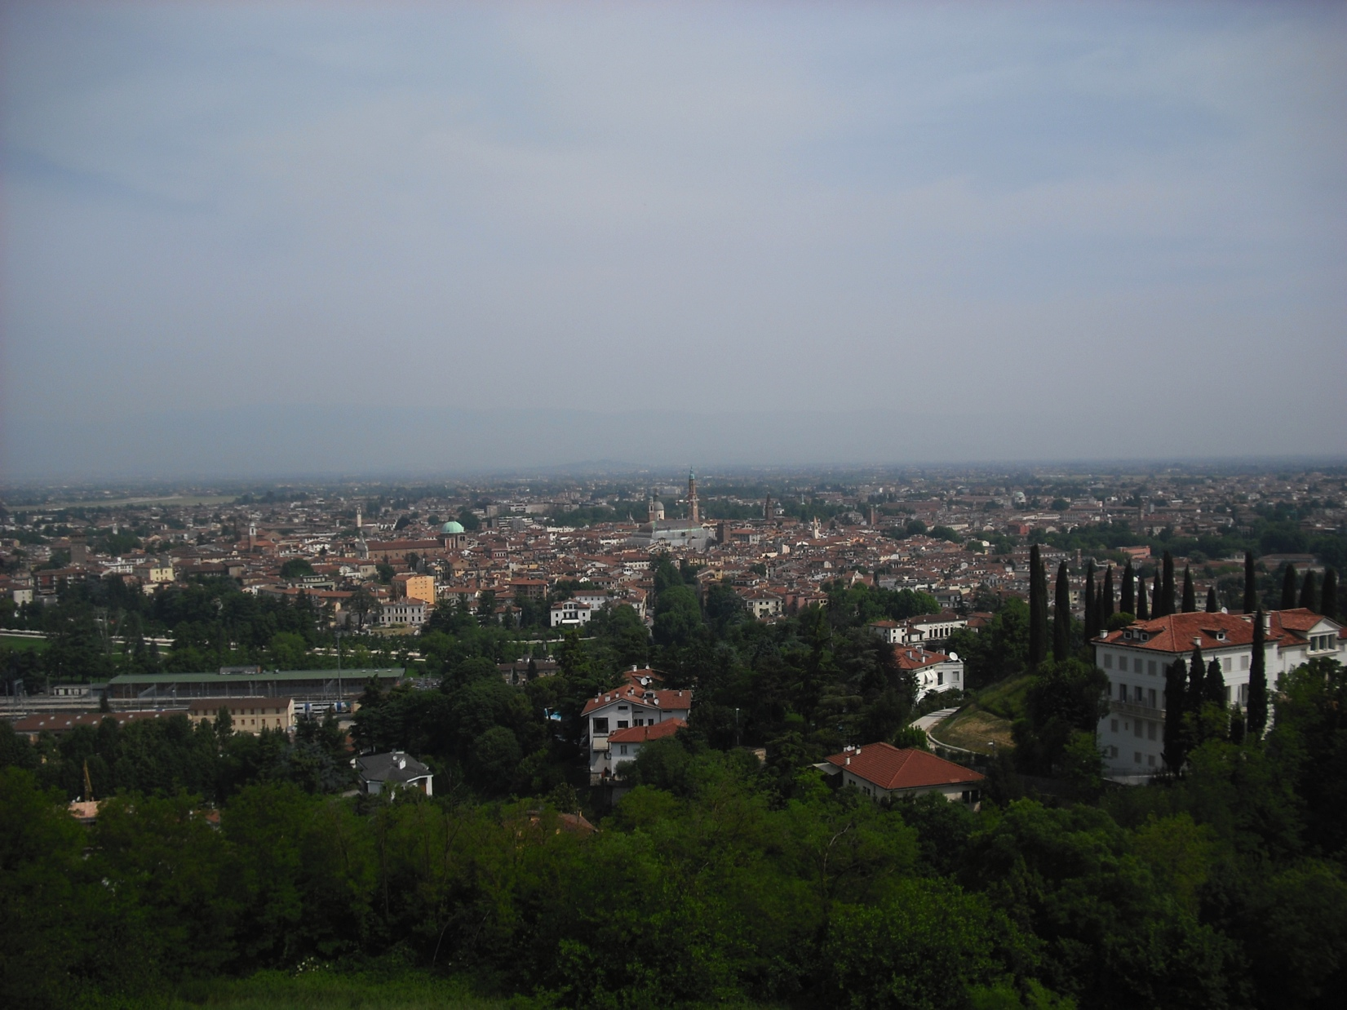

Slide 33
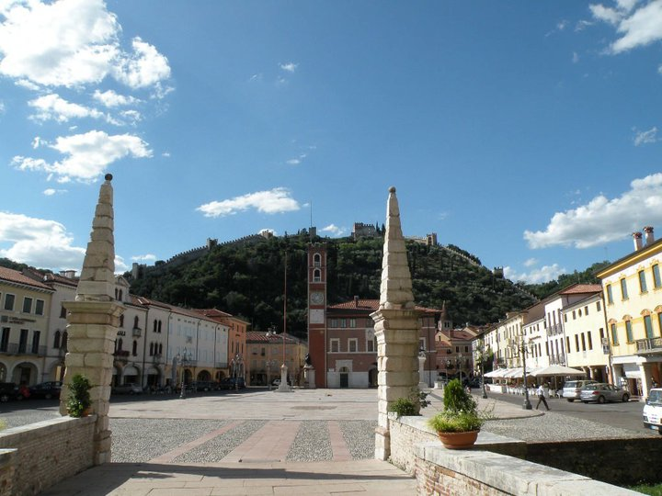

Slide 34
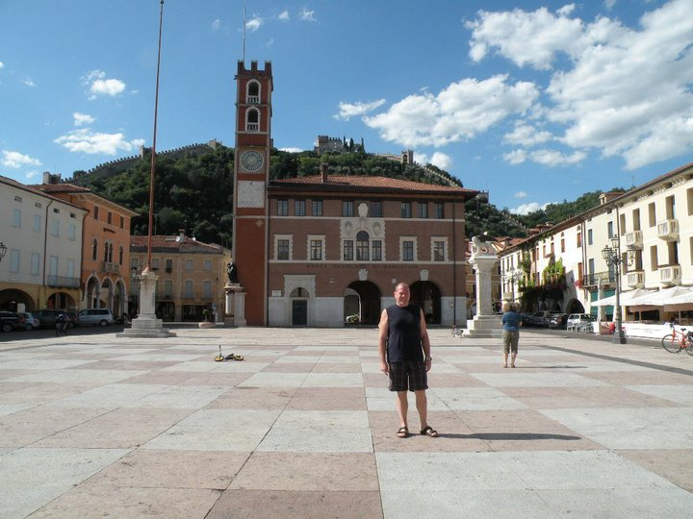

Slide 35
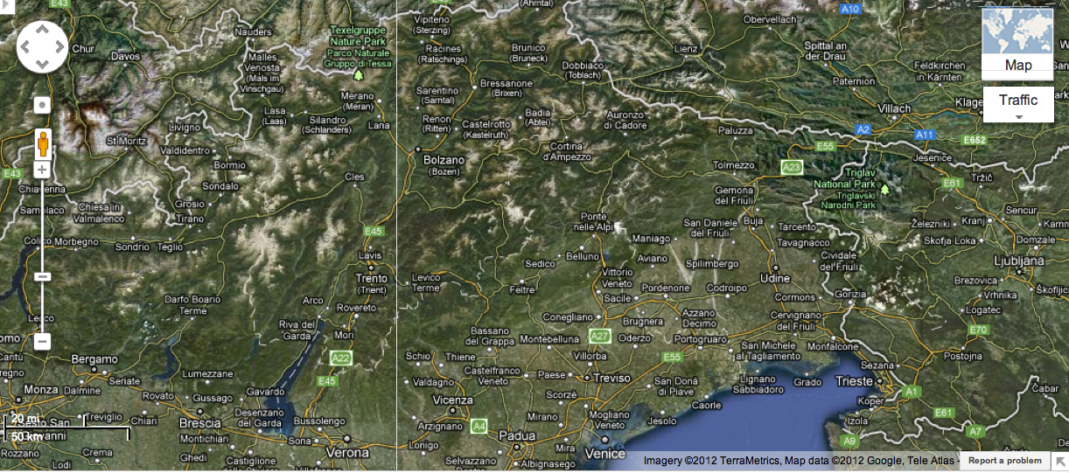

Slide 36
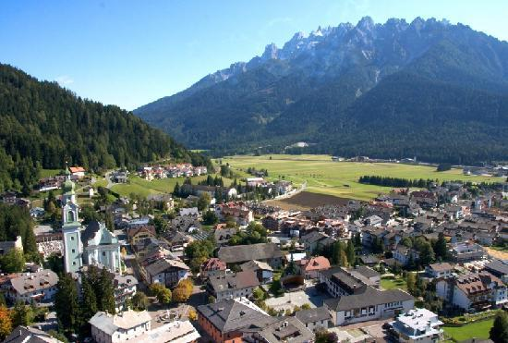

Slide 37
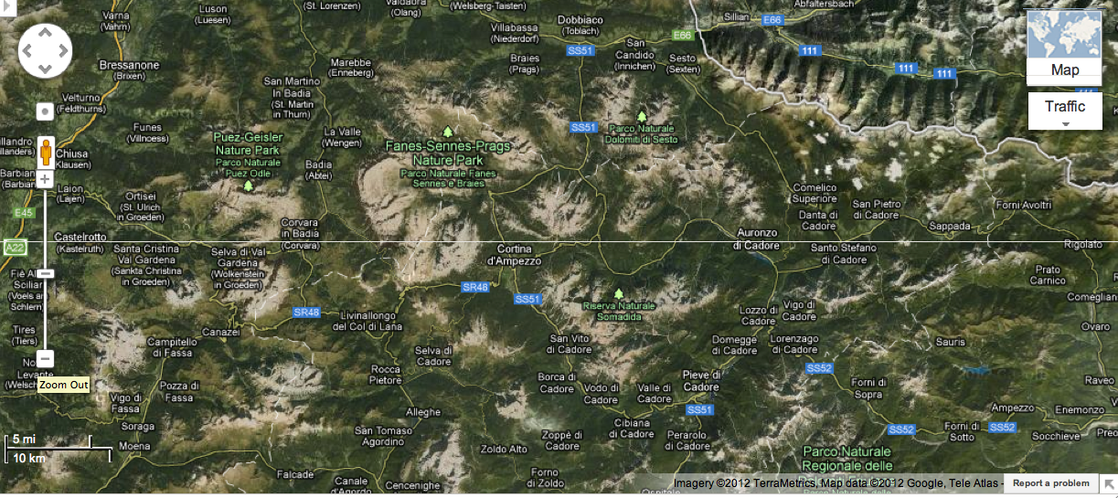

Slide 38
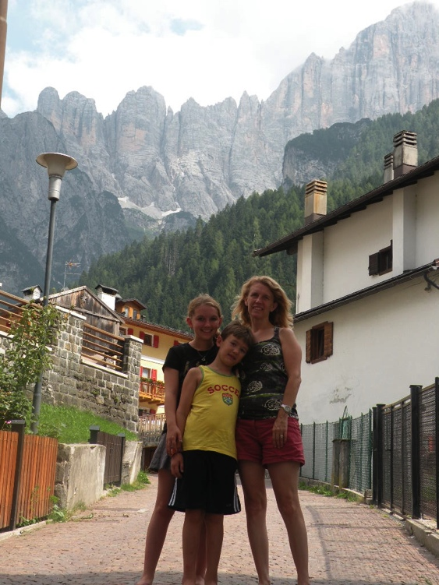

Slide 39
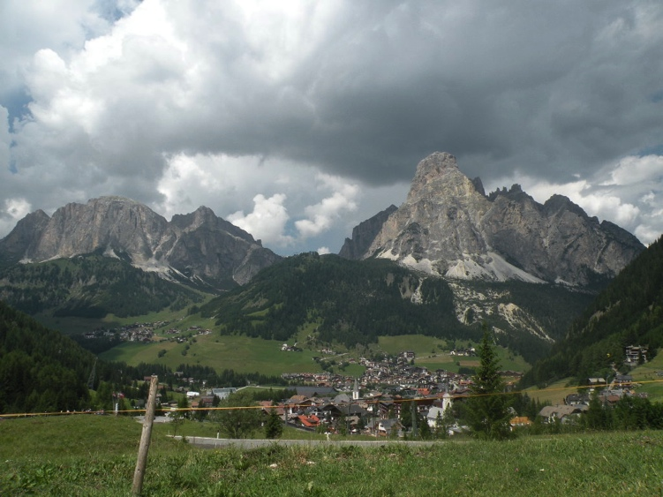

Slide 40
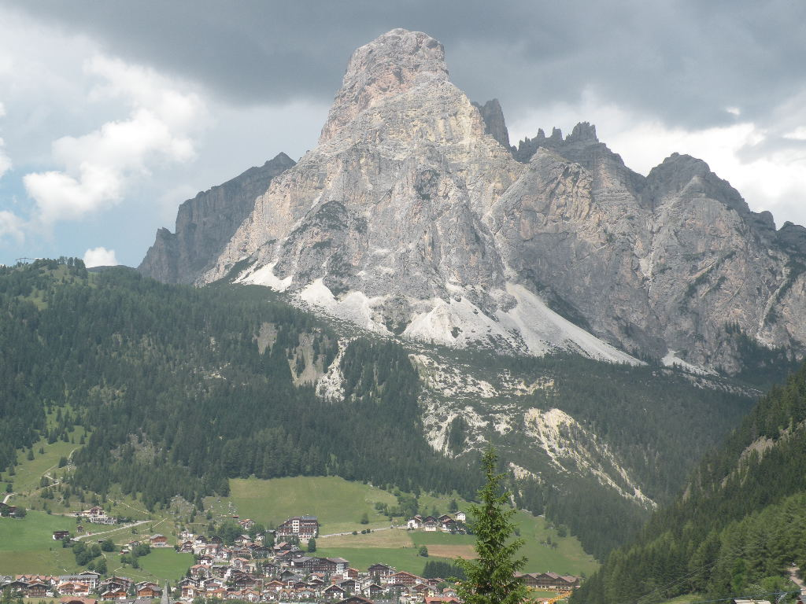

Slide 41
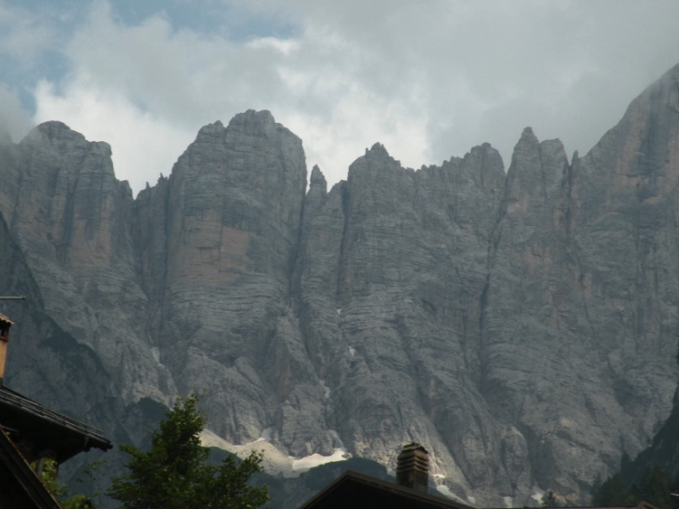

Slide 42
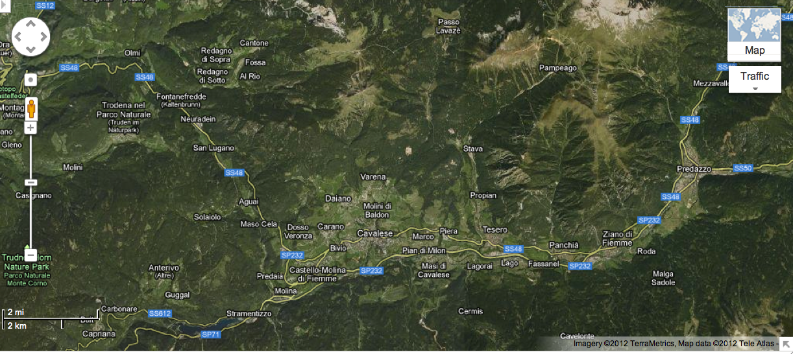

Slide 43
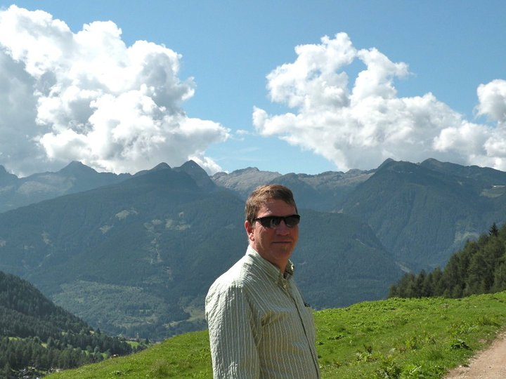

Slide 44
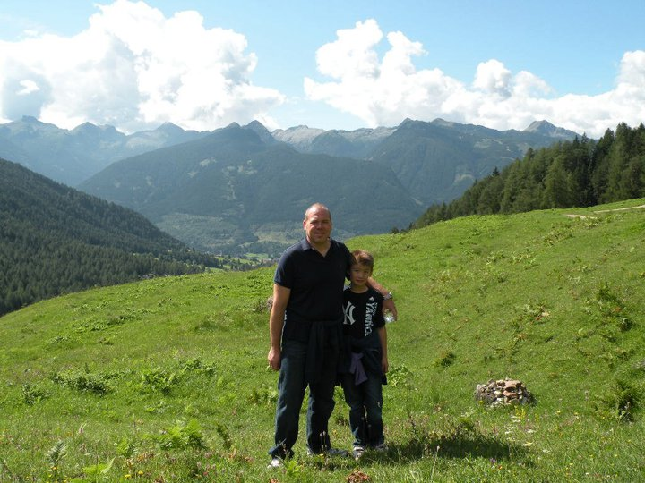

Slide 45
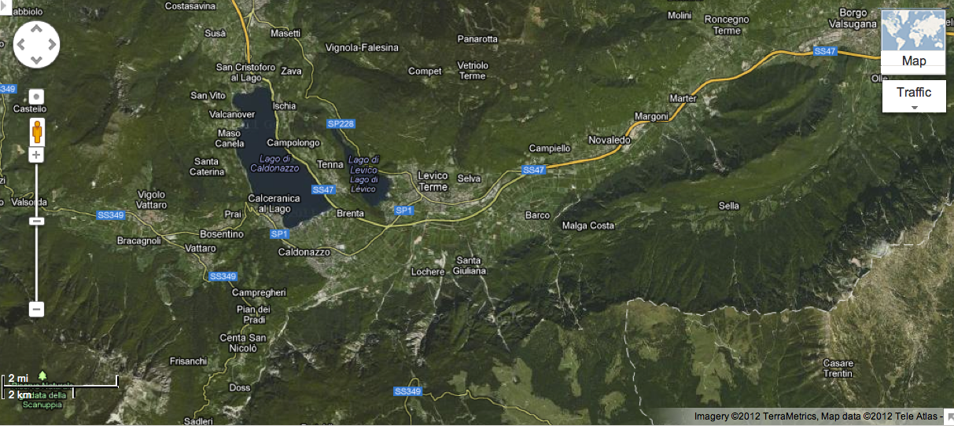

Slide 46
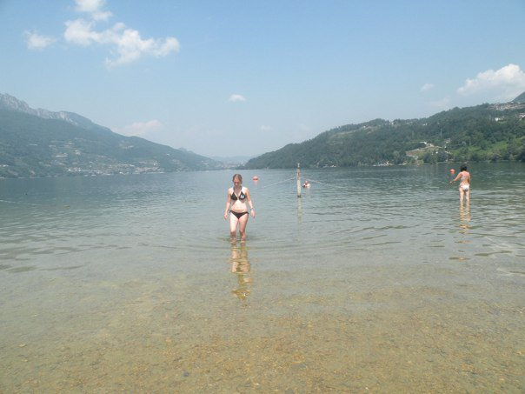

Slide 67
La Famiglia

Slide 70
Il Cibo
Contorni: Melanzane patatine, peperonata
Gnocchi

Slide 72
Baccalà
Polenta

Slide 76
La Strenta
Già il tuo nome è una storia tutto palesata (defined)
Sei la porta stretta della vale che sta al di là
Della Posena c’è l’acqua che hai scavato
Cento anni fa, si può dire che eri inviolata (pure)
La strada fino in cima i Stancari (where road finishes) erano arrivati
E in solo novecentoundici è passato anche là
Da allora tanta gente è passata o scapata
Prima a piedi o con carrozza tirata di animali
E dopo per fino in camion che faceva tanto rumore
I soldati ben armati sono arrivati e ti hanno preso
Hanno fatto un ponte per andare su a Priaforà
E anche una galleria dove i feriti venivano curati
È passata in processione Arsiero con i suoi morti
Fino che a Castano hanno trovato un pezzo di terra
E dopo sono passati tanti con le valige con i spaghi allaciati
Fino a diecimille anni fa solo ghiaccio è scivolato dentro
E quando si è sciolto un gran lago si è formato
E dopo l’acqua ha rosicato per poder passare di qua
Negli anni sesanta allargando la strada giù ti hanno graffiato
Ma senza pensarci hanno roto il bel capitelo
E hanno rifatto cosi piccolo che Sant’Antonio era umiliato
Mi piace pensarti come eri più di duemille anni fa
Solo i merli passavano sopra l’acqua come un sparo
E cosi forte vicino all’acqua non ti hanno neanche visto

